Slide 1
Модель организации работы инструктора по физической культуре в адаптационный период с детьми младшего дошкольного возраста
Презентацию подготовила
Инструктор по физ.воспитанию
Макарьева Анна Алексеевна

Slide 2
С поступлением ребенка в дошкольное учреждение в его жизни происходит множество изменений: строгий режим дня, отсутствие родителей, новые требования к поведению, постоянный контакт со сверстниками, новое помещение, другой стиль общения. Все эти изменения обрушиваются на ребенка сразу, создавая для него стрессовую ситуацию. Поэтому, отсутствие специально организованной адаптационной поддержки может привести к невротическим реакциям, таким как капризы, страхи, отказ от еды,частые болезни и т.д. Как построить взаимодействие с детьми в адаптационный период, какие использовать технологии, чтобы заинтересовать детей теми видами оздоровительной деятельности, которые в дальнейшем будут сопровождать их в детском саду: закаливающие мероприятия, физкультурные занятия всех типов и т. п.? Систему физкультурно - оздоровительной работы в период адаптации традиционно можно представить как педагогическое взаимодействие всех участников образовательного процесса: детей, воспитателей и специалистов ДОУ, родителей воспитанников. Физкультурно-оздоровительная методика адаптации детей к дошкольному образовательному учреждению включает в себя пять основных форм физкультурно-оздоровительной работы. -индивидуальные коррекционные игры, -подвижные игры, -физкультурное занятие, -утренняя гимнастика, -гимнастика после сна, закаливающие процедуры.

Slide 3
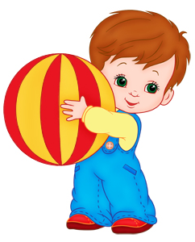
Основным мотивом для выполнения детьми физических упражнений является совместная подвижная игра со взрослым. Подвижные игры являются важным средством физического воспитания детей. Они привлекают малышей своей эмоциональностью, разнообразием сюжетов и двигательных заданий. Игры, проведенные на свежем воздухе, способствуют закаливанию и оздоровлению, развитию внимания, памяти, воображения, формируют личностные качества. Основная задача игр в период адаптации - формирование эмоционального контакта, доверия детей к воспитателю. Ребенок должен увидеть в воспитателе доброго, всегда готового прийти на помощь человека (как мама) и интересного партнера в игре. Эмоциональное общение возникает на основе совместных действий, сопровождаемых улыбкой, ласковой интонацией, проявлением заботы к каждому малышу. Самостоятельные действия с игрушками и физкультурным оборудование также является средством физической культуры. Разнообразные формы творческой активности с детьми можно организовать и на физкультурных сюжетно-игровых занятиях, которые строятся на простых жизненных ситуациях, сюжетах сказок и литературных произведений, известных детям, а также на играх-драматизациях. Введение в игровую деятельность двигательного характера Только если ребенок играет, он незаметно для себя, без принуждения выполняет все необходимые требования и совершенствуется в двигательном развитии. В первые дни адаптации занятия с детьми проходят в групповом помещении, привычная обстановка раскрепощает детей. Однако необходимо учесть, что площадь игровой зоны в группе достаточно мала, поэтому в первое время желательно проводить игры-забавы, малоподвижные игры, пальчиковую гимнастику с целью развлечь детей, переключить их внимание на двигательную деятельность. Можно использовать потешки.

Slide 4
«Игра с пояском»
Вот наш Вова идет,
Поясочек несет.
Кому дать, кому дать,
Кому поясочек передать?
Поясок передается следующему ребенку.
«Ножки, ножки»
Ножки, ножки, где. вы были?
Дети разводят руки в стороны.
За грибами в лес ходили.
Шагают.
А вы, ручки, помогали?
Сгибают руки в локтях, поднимают вверх, поворачивают кисти.
Мы грибочки собирали.
Приседают.
А вы, глазки, помогали? Мы искали да смотрели, Все пенечки оглядели.
Поворачивают голову вправо-влево. Вот и Настенька с грибком...
Детям показывают куклу с корзинкой.
С подосиновичком

Slide 5
Для совершенствования двигательных навыков в группах и на территории ДОУ организуется развивающая двигательная среда, при этом учитываются возрастные особенности детей и их интересы. Творческий подход к созданию предметно-развивающей среды позволяет продумать порядок размещения оборудования, рационально подобрать спортивный инвентарь. Главная задача физкультурного уголка — развитие культуры движений, двигательного творчества, преждевременное знакомство детей с пособиями и правилами пользования ими. При создании развивающей среды в группе необходимо обратить внимание подбору ярких и красочных игровых и спортивных атрибутов. В группе должно быть многофункциональное игровое физкультурное оборудование: мягкие модули разного цвета и формы, спортивные бревна, для массажа стоп, лазанья, для развития сенсомоторики и традиционное физкультурное оборудование, например, обручи, мячи, скакалки, кубики, дуги, скамейки, ребристые дорожки. Все это помогает разнообразить содержание работы с детьми в период адаптации к детскому саду.
При знакомстве детей с предметами и игровым оборудованием можно использовать следующие игры:
Игры с мячом
Кто пришел к нам, посмотри —
Яркий мячик, круглый мячик,
Разноцветный, яркий!
Вот как весело он скачет,
Это мячик, раз, два, три
Очень мячик шустрый,
Его зовут Играйка,
Потому что круглый!

Slide 6
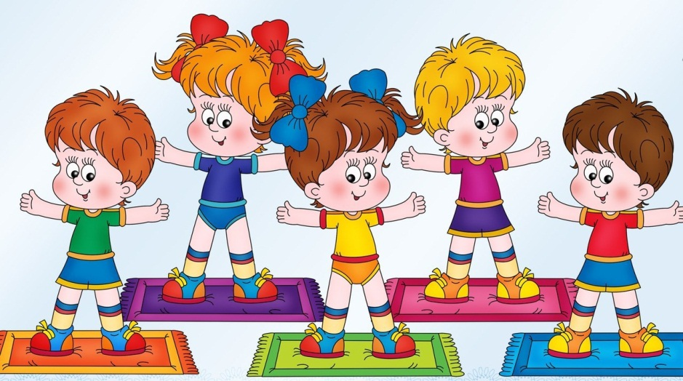
Совместно с инструктором по физической культуре воспитатель планирует: * малоподвижные и подвижные игры; * комплексы утренней гимнастики; * упражнения для развития моторики, координации движений; Особого внимания в период адаптации заслуживает сотрудничество с родителями воспитанников. Более последовательной реализации содержания совместной работы с семьей помогает учет ряда принципов: единство целей и задач воспитания здорового ребенка в ДОУ и семье; индивидуальный подход к каждому ребенку и каждой семье; систематичность и последовательность работы в течение всего периода адаптации ребенка к новым условиям; взаимное доверие и взаимопомощь педагогов и родителей. Совместные занятия с педагогом, мамой, ребёнком снижают тревожные ожидания у родителей малышей, так как появляется возможность познакомиться с условиями жизни в детском саду, с педагогами и создать атмосферу общности интересов, эмоциональной взаимоподдержки друг друга. Общее развитие ребенка, формирование положительных черт характера происходит преимущественно в то время, когда они участвуют в жизни близких ему людей, играет, наблюдает за окружающим. И если сами родители постоянно показывают ребенку, какую радость доставляют им совместные физкультурные занятия, то и в дальнейшем самостоятельно ребенок будет заниматься физическими упражнениями с удовольствием, так как у него сформируется понятие об этой деятельности как одобряемой его близкими и любимыми людьми.

Slide 7
Модель организации физкультурно- оздоровительной работы в адаптационный период с детьми младшего дошкольного возраста можно представить как совокупность элементов ситуаций общения по теме «Знакомство» и игр, направленных на развитие двигательных навыков. Работа строится таким образом, чтобы дети постепенно вливались в специфические виды оздоровительной деятельности, которые в дальнейшем будут сопровождать их на протяжении всего дошкольного детства. Чем разнообразнее и интереснее проходит образовательный процесс, тем легче и быстрее завершается период адаптации. Главное — необходимо учесть ряд специфических принципов в работе с детьми.
Привлечение родителей к физкультурно - оздоровительным занятиям на первых этапах посещения ребенком дошкольного учреждения помогает уменьшить негативные последствия адаптационного периода. Свобода выбора двигательной деятельности дает возможность ребенку проявить свои склонности, и, таким образом, получить психологическое удовлетворение помимо удовлетворения естественной потребности в движении.
Взаимодействие педагогов и родителей ведет к единообразию требований при проведении физкультурно - оздоровительных занятий и созданию программы индивидуального развития каждого ребенка. Такое сотрудничество улучшает их взаимопонимание и повышает степень доверия родителей к педагогическому коллективу.

Slide 8
Комплексы упражнений должны быть увлекательными, а также необходимо предусматривать физиологически и педагогически необходимую и оправданную нагрузку, удовлетворяющую потребность ребенка в движении.
Одним из эффективных средств физического воспитания детей этого возраста является проведение физических упражнений в игровой форме. Главное в упражнениях игрового характера — вызвать у детей желание двигаться активно и с удовольствием.
По мере освоения новых видов повседневной активности необходимо использовать и классические формы тренировки с многократным повторением, заучиванием элементов движений.
Чтобы наполнить движения эмоциональной привлекательностью необходимо использовать художественное слово: стихотворная форма упражнений, фольклорные произведения помогут детям получить особенно яркие впечатления от двигательной деятельности.
Следует вводить в процесс педагогического воспитания музыкальное сопровождение. Использование музыки поможет снять психоэмоциональное напряжение, облегчить привыкание ребенка к новым для него условиям жизнедеятельности.
Самое главное, что может вызвать интерес и желание малышей не только приходить каждый день в детский сад, но и участвовать во всех мероприятиях, нацеленных на его развитие и формирование личности, — это желание педагога отдаваться на 100% любимому делу хорошее настроение, мобильность, фантазия, творческий подход и вечный поиск нестандартных решений.

